Slide 1
Arquitectura Fanuc e Instrucciones TPE
Ángel Gaspar González Rodríguez
Robótica Industrial

Slide 2
Características del robot fanuc del laboratorio
1
Sistemas de Referencia

Slide 3
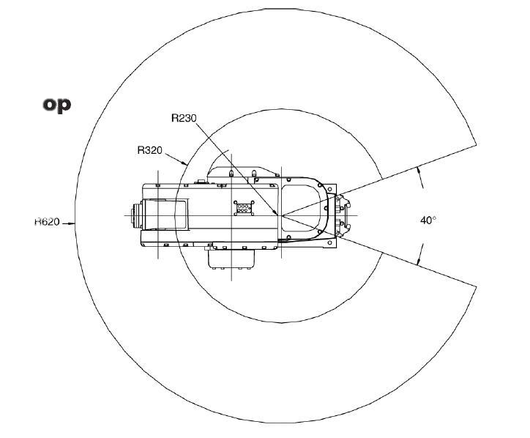
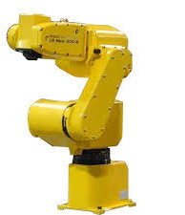
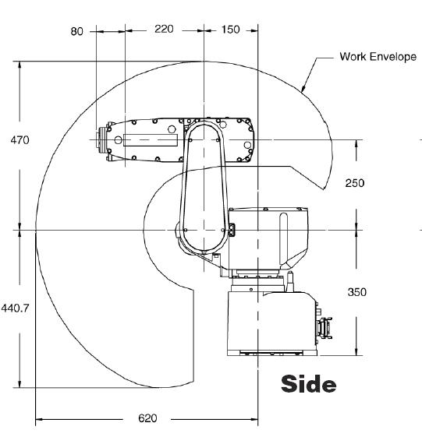
Robot Fanuc LR Mate 100IB
Configuración articular
5 Grados de libertad
Carga útil: 5 Kgs.
Espacio de trabajo: 620mm
Motores eléctricos servocontrolados
Repetibilidad ±0.04mm
Posicionamiento mediante encoders absolutos

Slide 4
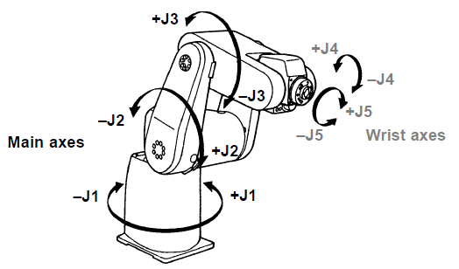
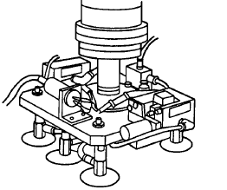
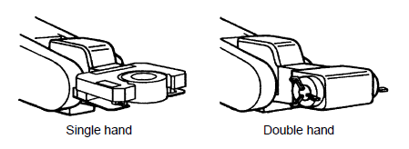
Robot de 5 grados de libertad
Herramientas de manipulación

Slide 5
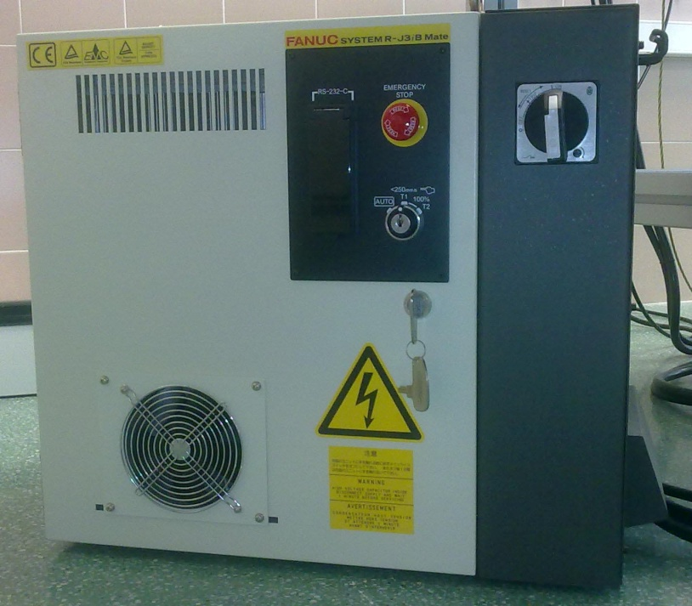
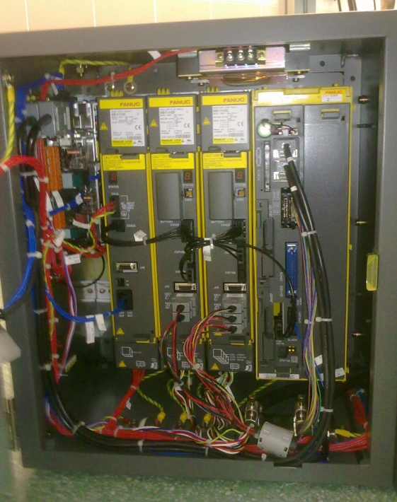
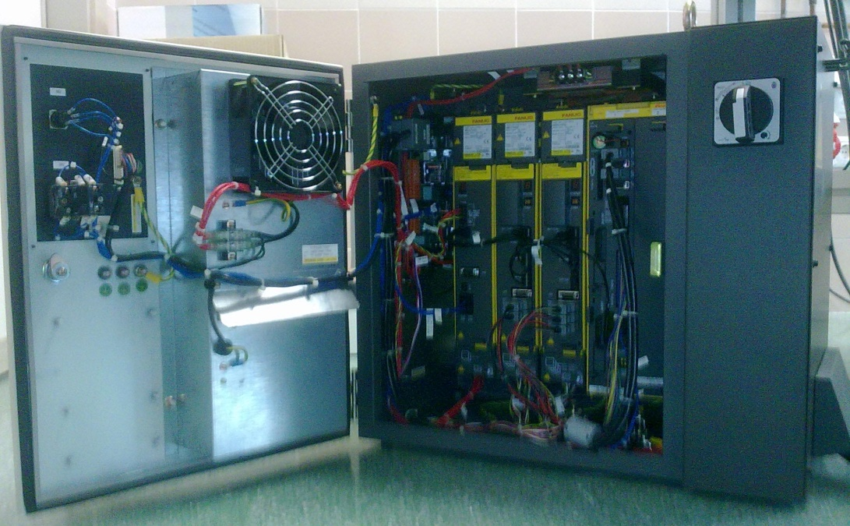
Controlador R-J3iB

Slide 6
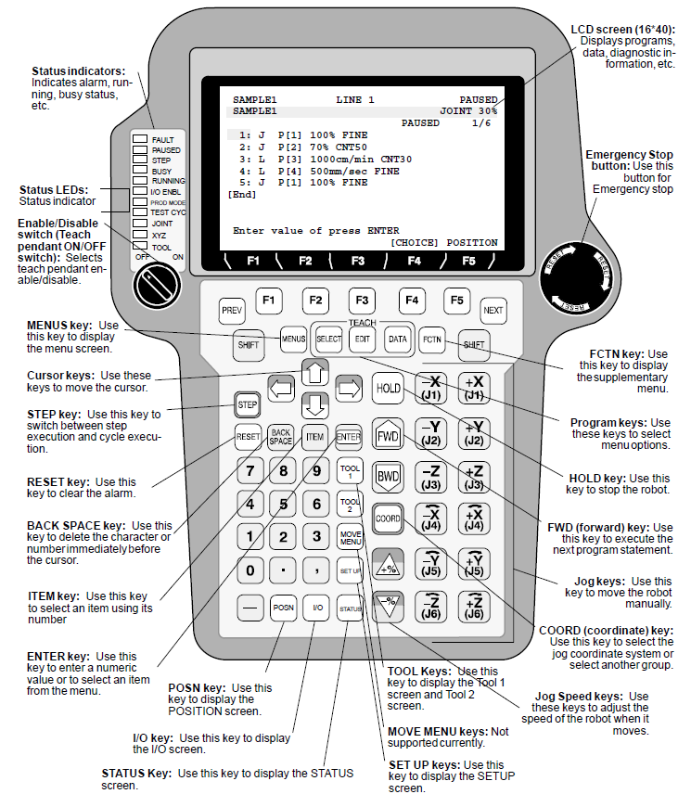
Teach Pendant

Slide 7
Programación en TPE
2
Sistemas de Referencia

Slide 8
Tipos de instrucciones
Instrucciones de movimiento: Desplaza la herramienta a la posición de destino.
Opciones adicionales de movimiento: Realiza una operación adicional (especial) durante un movimiento.
Instrucciones sobre registros escalares y de posición: Asigna o lee datos numéricos.
Instrucciones de entrada/salida: envía o recibe una señal hacia o desde una unidad periférica.
Instrucción de salto: Cambia el flujo de un programa.
Instrucciones de llamada de subrutina y macro: Llama y ejecuta un subprograma o macro.
Instrucciones de espera: Mantiene la ejecución del programa hasta que se cumplan las condiciones especificadas.
Instrucciones de paletizado: para el paletizado de piezas.
Instrucciones de fin de programa: Finaliza o suspende la ejecución de un programa.
Instrucciones de comentario: Añade un comentario a un programa.
Otras instrucciones

Slide 9
Ejemplo de programa
Nombre del programa
EJEMPLO1 JOINT 10%
1: J PR[1] 100% CNT 20
2: RO[1] = ON
3: J PR[2] 70% CNT 10 OFFSET PR[5]
4: L PR[2] 100mm/sec FINE
5: RO[1] = OFF
6: L PR[2] 100mm/sec CNT 10 OFFSET PR[5]
7: ABORT
[End]
POINT TOUCHUP >
Número de línea
Instrucciones de programa
Instrucción de movimiento
Instrucción de macro
Instrucción de fin
Símbolo de fin de programa

Slide 10
Instrucciones de movimiento
TM TP [n: Nemon] vel TT Opc
TM tipo de movimiento
J: joint
L: lineal
C: circular pasando por punto intermedio
TP tipo de posición
P: posición (incluyendo orientaciones)
PR: registro de posición, puede ser posición u offset
n número de la posición 1-32767
vel: %, inch/min, deg/sec, mm/sec, cm/min, sec
TT tipo de terminación
FINE: se detiene al finalizar el movimiento
CNT: pasa a cierta distancia de un punto intermedio
Opc opción adicional
Offset PR[m]

Slide 11
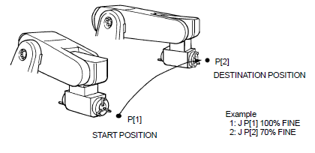
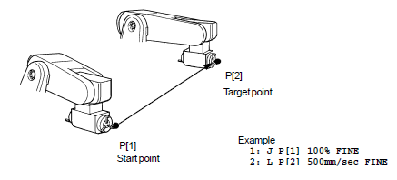
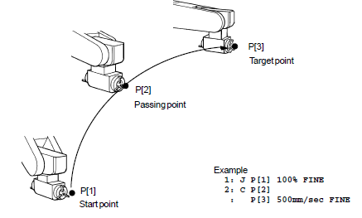
Instrucciones de movimiento J L C

Slide 12
Ejemplos de movimientos
J PR[1:Reposo] 50% CNT20
C P[2:PosSeg] P[3:Espera] 500mm/sec FINE
J P[4:Almacen] 30 % FINE Offset PR[1]
L PR[4:Almacen] 10 mm/sec

Slide 13
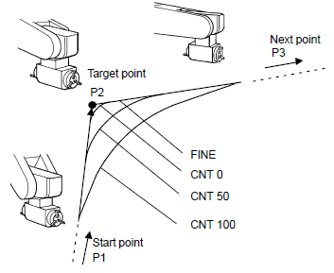
Opciones de movimiento
FINE:
se detiene al finalizar el movimiento
CNT:
pasa cerca del punto sin detenerse
Ej: J P[2] 50% CNT 50
OFFSET PR[n]
añade un offset al destino
OFFSET
añade el offset prefijado (con Offset Condition) al destino
TOOL_OFFSET PR[n]
añade un offset al destino según el TCS
OFFSET
añade el offset prefijado (con Tool_Offset Condition) al destino

Slide 14
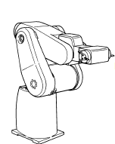
Movimiento con Offset
Offset data
PR[1]
X: 0.000 W: 0.000
Y: 000.000 P 0.000
Z: 100.000 R: 0.000
z
PR[1]
P[1]
x
y
P[2]
J P[1] 100% FINE
L P[2]+PR[1] 500mm/sec FINE
L P[2] 500mm/sec FINE Offset, PR[1]
El destino es P[2]+PR[1]
Las posiciones P[n] no pueden utilizarse como offset

Slide 15
Instrucciones de salto
Salto incondicional
Definición de dirección de salto: LBL[ n: coment]
Salto incondicional: JMP LBL[ n ].
Llamada a programa: CALL NOMBRE_PROGRAMA
Salto condicional
Instrucción IF: IF [valor1] [operador] [valor2] [salto]
El salto puede ser Call o Jmp
Instrucción SELECT:
SELECT R[ n ] = [valor 1], [saltoA]
[valor 2], [saltoB]
[valor m], [saltoC]
ELSE [saltoD]

Slide 16
Instrucciones
Instrucciones de espera
Temporización: WAIT [tiempo]
Condición:
WAIT [valor 1] [operador] [valor 2] [tiempo]
Asignación, sumas, restas
Ejecución de programa:
RUN programa
Comentarios:
! texto del comentario
Mensaje por pantalla:
Message[texto del mensaje]

Slide 17
Tipos de variables
P[n]: posición
PR[n]: registros de posición (posiciones u offset)
R[n]: registros escalares
Semaphore[n]: variables booleanas de sincronización
RI/RO: señales digitales de entrada/salida propias del robot
DI/DO: señales digitales de entrada/salida externas

Slide 18
Señales digitales, semáforos y comunicación entre programas
4
Sistemas de Referencia

Slide 19
NUNCA se debe activar
o desactivar una entrada
Programa
principal
Inicializac.
Actuadores
DO
DO
Actualizac.
Salidas
DO
Otros dispositivos (robots)
Semaphore
Semaphore
DI
Supervision de otros robots
DI
Controlador
del Robot
Entradas
Sensores
DI
Control periféricos
(p.ej. cinta)

Slide 20
R1
DO
R2
Programa
principal
Progr.
ppal.
DI
DO
Salidas
DO (para R1)
DI (para R2)
Entradas
DI
DI
Entradas
DO
DI (para
R1)
Salidas
DO (para R2)

Slide 21
R1
DO
R2
Programa
principal
Progr.
ppal.
DI
Cinta Real
DO
DO
Salidas
Sensor Pieza
DO (para R1)
DI (para R2)
Semaphore
Semaph
DO
Entradas
Semaphore
Prog. cinta
DI
DI
Entradas
DI (para
R1)
Superv.
Robot
DI
Superv.
Robot
Salidas
DO
DO (para R2)

